Slide 1
ЦАРСТВО ДРЕВНЕГО ЕГИПТА
Образовательная система «Школа 2100».
Данилов Д.Д. и др. Всеобщая история. 5-й класс. История Древнего мира. §7
Автор презентации: Казаринова Н.В. (учитель, г. Йошкар-Ола)
© ООО «Баласс», 2012
Notes:
Адрес рисунка http://egypt.bn.by/images/pharaoh.gif
Рисунок фона (скарабеев) - http://egypt.bn.by/images/logo_1.gif

Slide 2
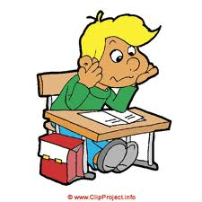
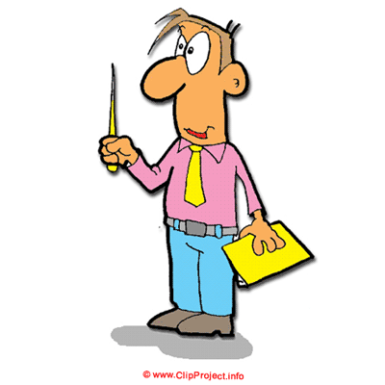
ОПРЕДЕЛЯЕМ ПРОБЛЕМУ
Интересно, а кто создал Египет? Наверное, египтяне считали, что это сделали боги?
Нет, египтяне «отцом» называли реку Нил, и с ними был согласен греческий историк Геродот.
Сравни мнение Антошки и факт, приведённый Источниковедом.
Какой возникает вопрос? Сравни его с авторским.

Slide 3
ОПРЕДЕЛЯЕМ ПРОБЛЕМУ
ВАША ФОРМУЛИРОВКА ПРОБЛЕМЫ МОЖЕТ НЕ СОВПАДАТЬ С АВТОРСКОЙ. ПОЖАЛУЙСТА, ВЫБЕРИТЕ В КЛАССЕ ТУ ФОРМУЛИРОВКУ, КОТОРАЯ ВАМ НАИБОЛЕЕ ИНТЕРЕСНА!
ПОЧЕМУ ЕГИПЕТ СЧИТАЕТСЯ «ДАРОМ НИЛА»?

Slide 4
ВСПОМИНАЕМ ТО, ЧТО ЗНАЕМ
Объясни значения слов: цивилизация, государство. (Словарь)
Как меняется общество при переходе к цивилизации? (§5–6)
Как орошаемое земледелие изменило жизнь людей? (§6)

Slide 5
ВСПОМИНАЕМ ТО, ЧТО ЗНАЕМ
Необходимый уровень. Расставь события в правильной последовательности (причины –следствия).
1. Расслоение общества на знатных и незнатных общинников.
2. Объединение соседских общин для строительства оросительной системы.
3. Образование больших поселений – центры власти, хозяйства и религии.
. . .
. . .
. . .

Slide 6
ВСПОМИНАЕМ ТО, ЧТО ЗНАЕМ
Повышенный уровень. Какой процесс
здесь представлен: расцвета или упадка цивилизации? Запиши одно доказательство своего утверждения.
Здесь представлен процесс ________________
_____________________________________,
потому что ____________________________
______________________________________
______________________________________
. . .
. . .
. . .
Notes:
Слайд 7 является скрытым. Переход на слайд по кнопке. Задание слайда 7 на максимальном уровне. Переход на слайд 8 по щелчку.

Slide 7
ВСПОМИНАЕМ ТО, ЧТО ЗНАЕМ
Максимальный уровень. Какой процесс
здесь представлен: расцвета или упадка цивилизации? Запиши в таблицу два–три доказательства своего утверждения.
Здесь представлен процесс ________________
_____________________________________,
потому что ____________________________
______________________________________
______________________________________
. . .
. . .
. . .
Notes:
Задание максимального уровня. Переход на слайд 8 по кнопке.

Slide 8
ОТКРЫВАЕМ НОВЫЕ ЗНАНИЯ
1. СТРАНА «ЧЁРНОЙ ЗЕМЛИ».
2. НА НОВУЮ СТУПЕНЬ.
3. «ДОМ ВЕЛИКИЙ».

Slide 9
СТРАНА «ЧЁРНОЙ ЗЕМЛИ»
Необходимый уровень. По карте учебника «Цивилизация Древнего Египта» (с. 51) ответь на вопросы и запиши ответы в таблицу.
ВОПРОСЫ | ИНФОРМАЦИЯ
В какой части света возник Древний Египет?
К каким морям можно попасть из Египта?
Каковы природные особенности Нильской долины? Что здешние жители могут продавать, а что должны покупать?

Slide 10
СТРАНА «ЧЁРНОЙ ЗЕМЛИ»
Раздели природные условия Египта на благоприятные и неблагоприятные для первобытных земледельцев.
Сделай вывод о роли реки Нил. (Используй продуктивное чтение — см. пример на с. 9.)

Slide 11
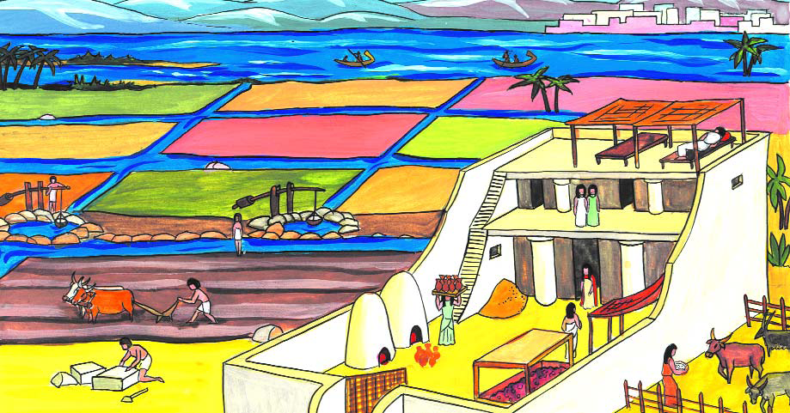
СТРАНА «ЧЁРНОЙ ЗЕМЛИ»
В доме египетского земледельца.
Определи, как Нил влияет на жизнь семьи Пепе.

Slide 12
НА НОВУЮ СТУПЕНЬ
Докажи, что египтяне взошли на ступень цивилизации.
Объясни, как им в этом помог Нил.
Цивилизация Древнего Египта
хозяйство
власть
деление общества
культура

Slide 13
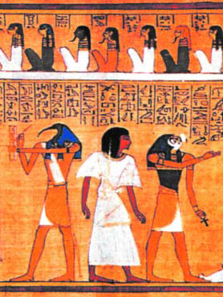
НА НОВУЮ СТУПЕНЬ
Папирус с египетскими иероглифами.

Slide 14
«ДОМ ВЕЛИКИЙ».
Докажи, что власть фараона — это деспотия. Приведи один–два аргумента в подтверждение своей точки зрения.
Позиция | Я считаю, что _____________________ ________________________________,
Аргумент(ы) | потому что________________________ _________________________________ _________________________________ _________________________________
В переводе с греческого слово «деспот» означает господин – хозяин рабов.
Notes:
Кнопка «информация» по щелчку выводит и прячет перевод слова «деспот»

Slide 15
«ДОМ ВЕЛИКИЙ».
Царь в красной короне Нижнего Египта со своими воинами идёт в поход. Перед ними 10 обезглавленных трупов. | Царь в белой короне Верхнего Египта. Его покровитель сокол — бог Гор — оплетает верёвкой папирус — символ Нижнего Египта.

Slide 16
«ДОМ ВЕЛИКИЙ»
Необходимый уровень. Используя словарь учебника, впиши в пустые прямоугольники признаки государства.
ГОСУДАРСТВО
Notes:
Анимация на слайде отсутствует. При наличии ИД, заполнить прямоугольники можно используя встроенные средства Microsoft PPT

Slide 17
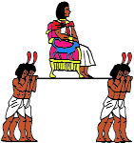
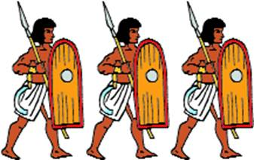
«ДОМ ВЕЛИКИЙ»
законы
законы
Фараон
Докажи, что в Египте сложились все признаки государства.
Сравни власть фараона и вождя племени (с. 36).
Правители
номов
Верховный
чиновник
Ведомства
Жрецы и писцы
Армия
Общины земледельцев и горожан
Рабы
Notes:
Анимация поставлена на щелчок. Происходит выцветание задания и возникновение схемы стр. 56

Slide 18
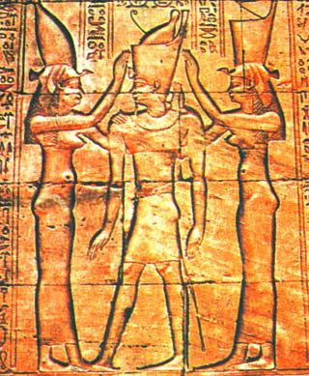
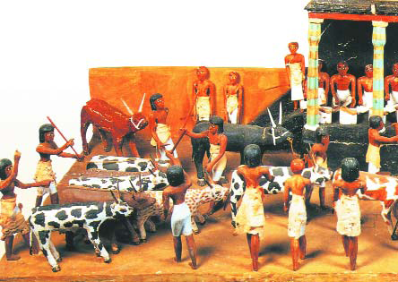
«ДОМ ВЕЛИКИЙ»
Богини коронуют фараона.
Древнеегипетс-кий рельеф.
Подсчёт скота и налогов у общинников. Деревянные фигурки из гробницы.
2000 лет до н.э.

Slide 19
ОТКРЫВАЕМ НОВЫЕ ЗНАНИЯ
ЖИТЕЛИ ДРЕВНЕГО ЕГИПТА СОЗДАЛИ ГОСУДАРСТВО, ВЗОШЛИ НА СТУПЕНЬ ЦИВИЛИЗАЦИИ.

Slide 20
ПРИМЕНЯЕМ НОВЫЕ ЗНАНИЯ
Какие порядки, существовавшие в Древнем Египте, неприменимы в жизни современного общества?
Позиция | Я считаю, что _____________________ ________________________________,
Аргумент(ы) | потому что________________________ _________________________________ _________________________________ _________________________________

Slide 21
ПРИМЕНЯЕМ НОВЫЕ ЗНАНИЯ
5 тыс. до н.э. | 4 тыс. до н.э. | 3 тыс. до н.э. | 2 тыс. до н.э.
1 тысячелетие до н.э. |  |  |  |  |  |  |  |  |  | Наша эра
X | IX | VIII | VII | VI | V | IV | III | II | I | 1 тыс. | 2 тыс.
Необходимый уровень. Около 3000 года до н.э. царь Верхнего Египта завоевал Нижний Египет. Сделай соответствующую отметку — 1 на ленте времени.
Notes:
Для выполнения задания необходимо воспользоваться встроенными средствами Microsoft PPT в режиме просмотра (инструмент «ПЕРО»)

Slide 22
ПРИМЕНЯЕМ НОВЫЕ ЗНАНИЯ
5 тыс. до н.э. | 4 тыс. до н.э. | 3 тыс. до н.э. | 2 тыс. до н.э.
1 тысячелетие до н.э. |  |  |  |  |  |  |  |  |  | Наша эра
X | IX | VIII | VII | VI | V | IV | III | II | I | 1 тыс. | 2 тыс.
Повышенный уровень. Подсчитай, сколько веков назад произошло это событие.
Notes:
Для выполнения задания необходимо воспользоваться встроенными средствами Microsoft PPT в режиме просмотра (инструмент «ПЕРО»)

Slide 23
ПРИМЕНЯЕМ НОВЫЕ ЗНАНИЯ
5 тыс. до н.э. | 4 тыс. до н.э. | 3 тыс. до н.э. | 2 тыс. до н.э.
1 тысячелетие до н.э. |  |  |  |  |  |  |  |  |  | Наша эра
X | IX | VIII | VII | VI | V | IV | III | II | I | 1 тыс. | 2 тыс.
Максимальный уровень. Отметь на ленте времени ещё какое-нибудь известное тебе событие — 2 из истории Древнего Египта, не изученное на уроках.
Notes:
Для выполнения задания необходимо воспользоваться встроенными средствами Microsoft PPT в режиме просмотра (инструмент «ПЕРО»)

